Slide 1
项目一：旋转LED显示
项目报告
06小组 李卓凡 张浩宇 林壹鑫 日期：2024.07.12

Slide 2
旋转LED显示
1.
项目简介
2.
项目实现
3.
难点
4.
启示

Slide 3
1.
项目简介
project introduction

Slide 4
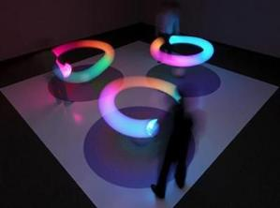
人眼在观察景物时，光信号传入大脑神经，需经过一段短暂的时间，光的作用结束后，视觉形象并不立即消失，这就是“视觉暂留”。
人眼每秒处理的图像不超过 10-12 个。我们使一排LED灯（16个）很快地连续性地转动时，就会让我们的视觉形成画面。

Slide 5
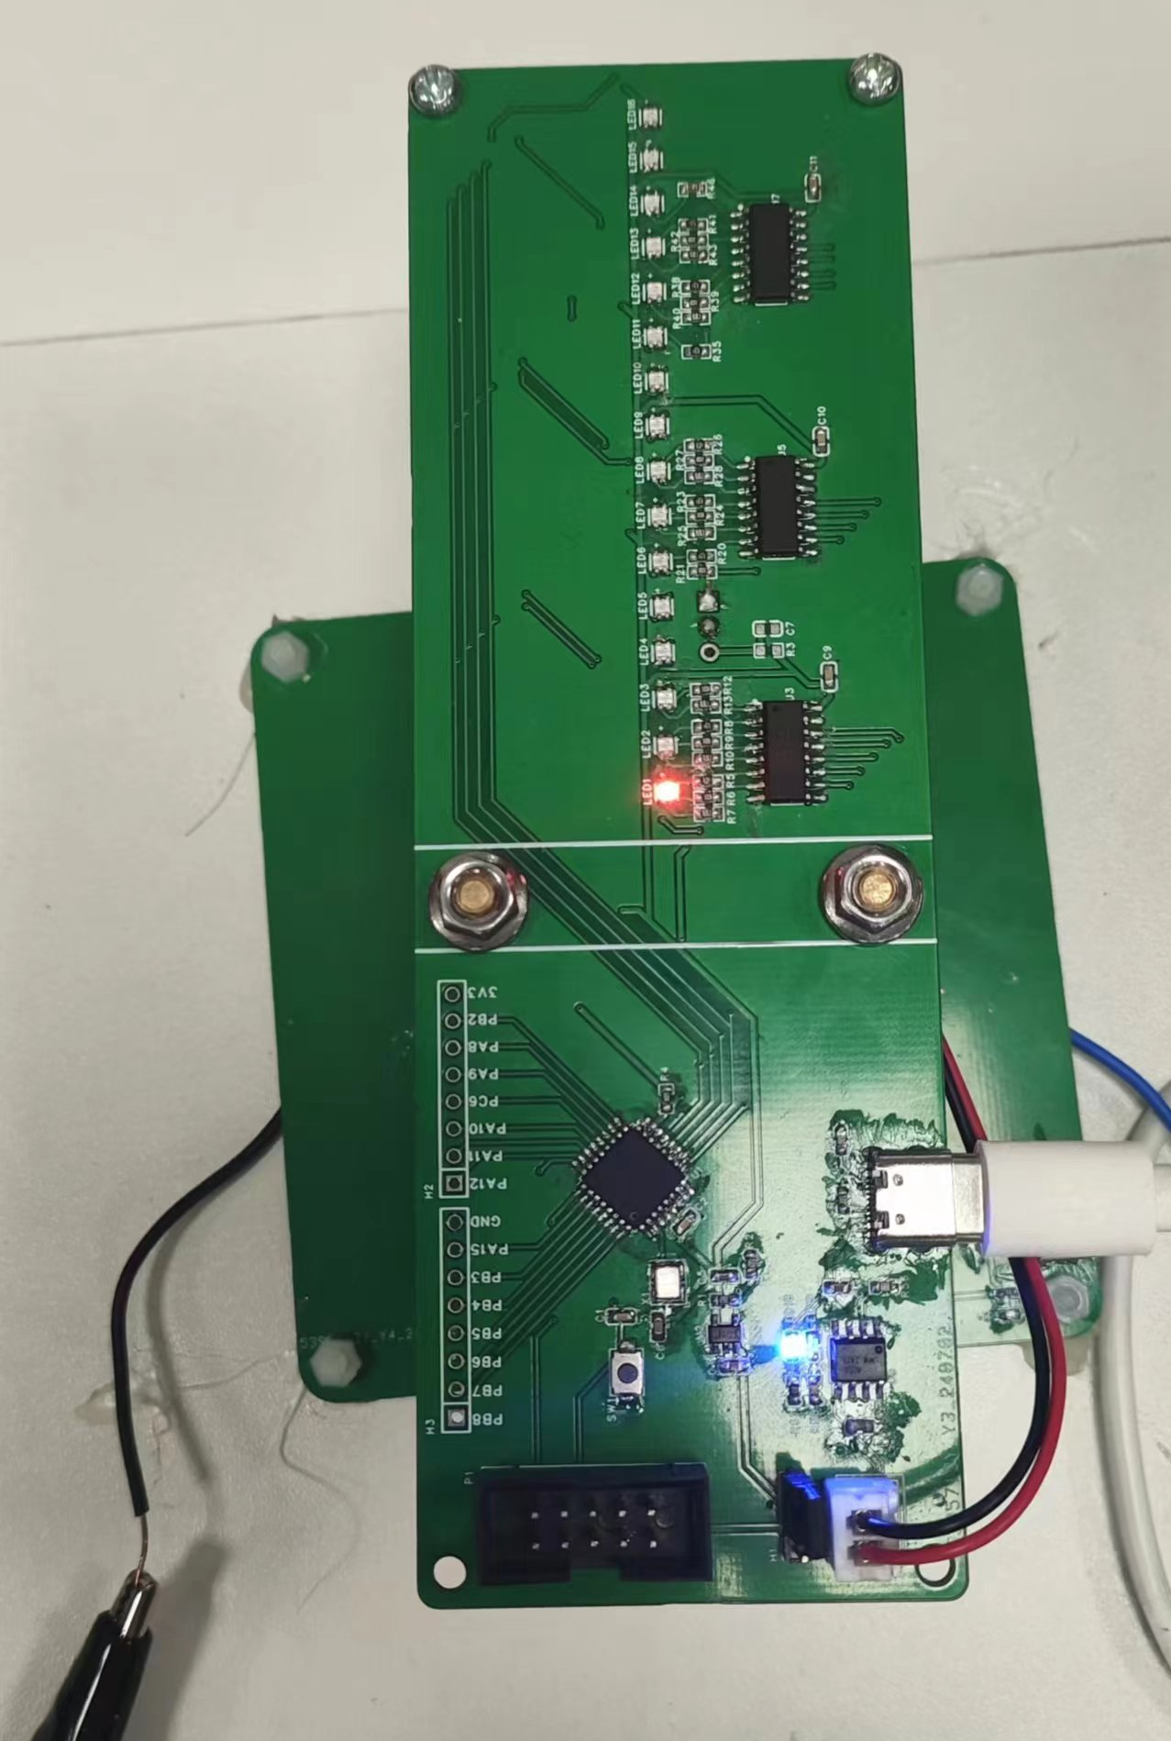
使用stm32g030上的一排十六个LED灯，置于电机上，控制其旋转速度，在对应的相位上点亮相应的LED灯，从而呈现出图案，实现升维的效果。

Slide 6
2.
项目实现
implementation

Slide 7
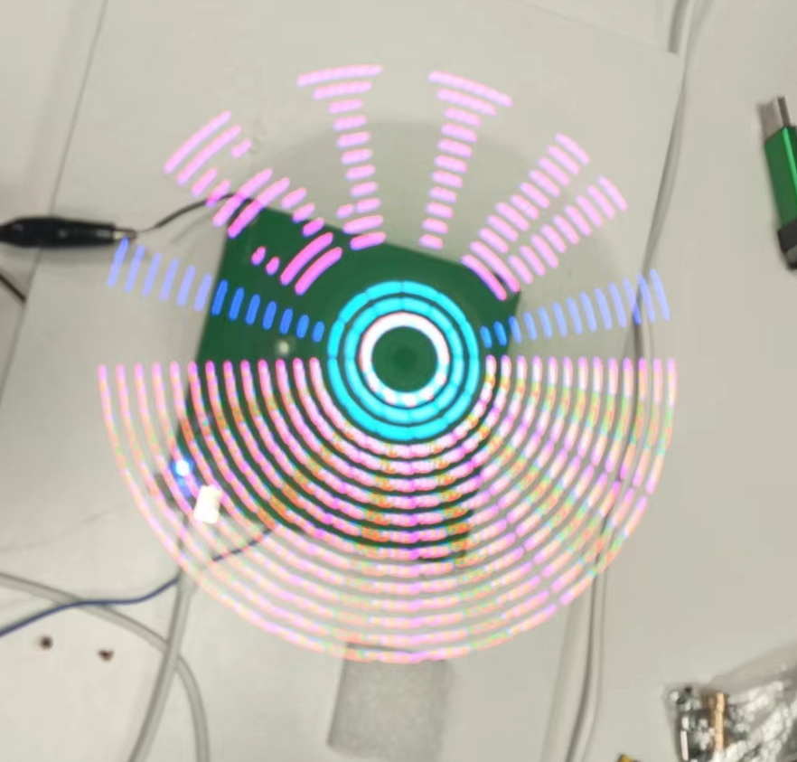
开机画面为“SJTU”字符，配以展开的彩色图案扇子。

Slide 8
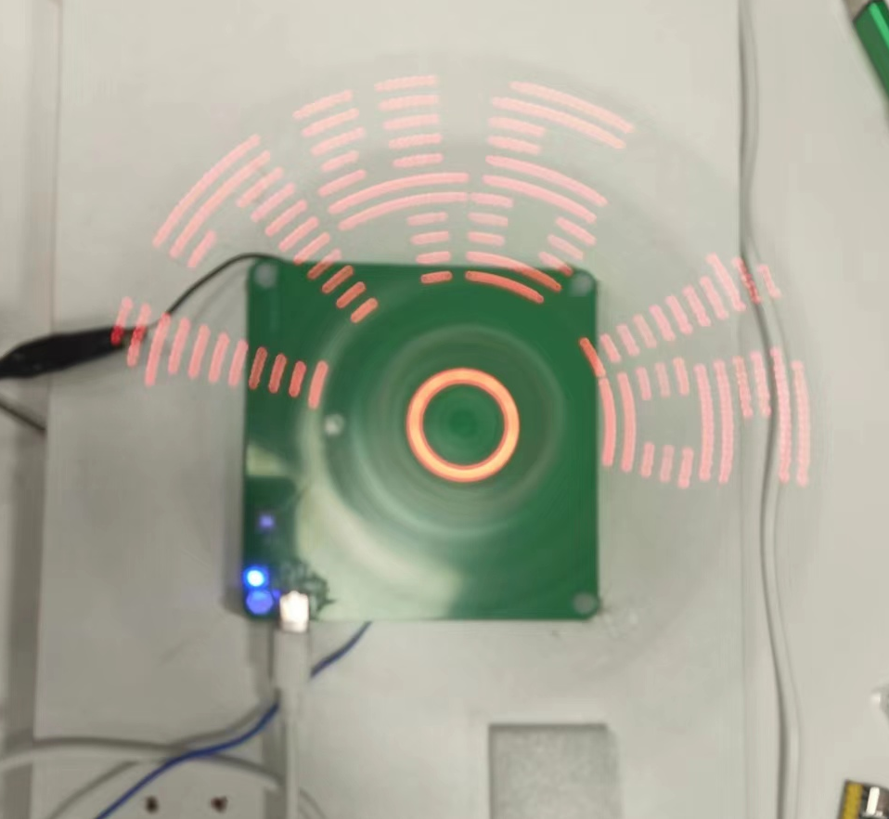
开机画面之后显示时间，如17：46：16。

Slide 9
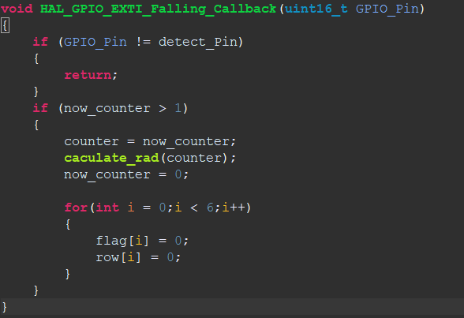
01
红外线识别
外部中断 / 轮询
外部中断

Slide 10
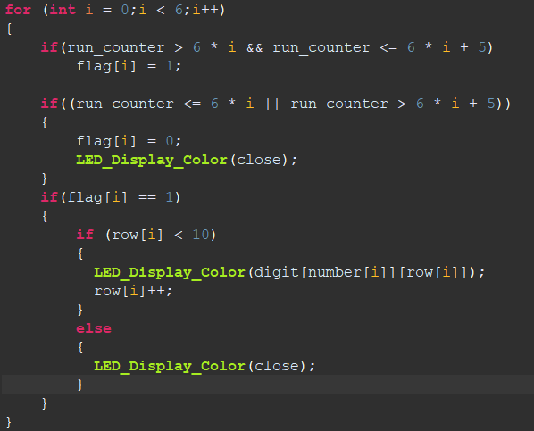
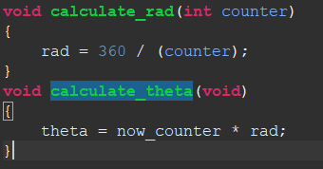
02
字模展示
按时间显示
按相位显示

Slide 11
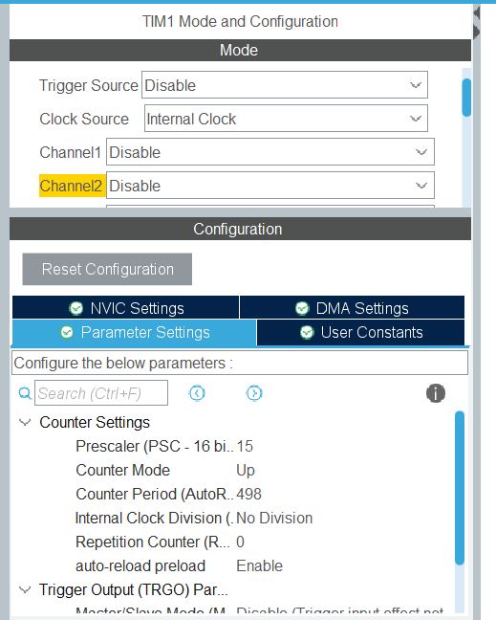
使用TIM1定时器中断加快字模刷新

Slide 12
3.
难点
difficulties

Slide 13
抖动？
红外线识别
计算
电机

Slide 14
4.
启示
after project

Slide 15

准备工作
软硬件综合

Slide 16
报告结束感谢观看

